Slide 1
WZ 01
Кейс Red Wings · команда «День рождения сосиски»
Путь Red Wings
к второму месту
в России
Сейчас
Цель
2,7
№2
млн пассажиров, 2025
Первый хаб
Самолётов
Омск
7
Растём сетью региональных хабов на новых SJ-100
и добавляем окупаемые прямые рейсы
Итог хаба за год
Горизонт
+503 млн ₽
2035

Slide 2
WZ 02
Задача
Red Wings нужно ещё 11,1 млн пассажиров в год
ИрАэро
1,1 млн
Red Wings
2,7 млн
Utair
6,2 млн
Россия
12,0 млн
Победа
13,8 млн
Азимут
2,2 млн
Nordwind
4,5 млн
Уральские авиалинии
8,4 млн
S7 Airlines
12,8 млн
разрыв 11,1 млн
2,5%
20 млн
SJ-100
рынка у Red Wings сейчас: 2,7 млн из 108,9 млн пассажиров
жителей в городах, куда из Омска нет прямого рейса и поезда быстрее 12 часов
Red Wings первой получает новые российские самолёты: куда их поставить, решает рост

Slide 3
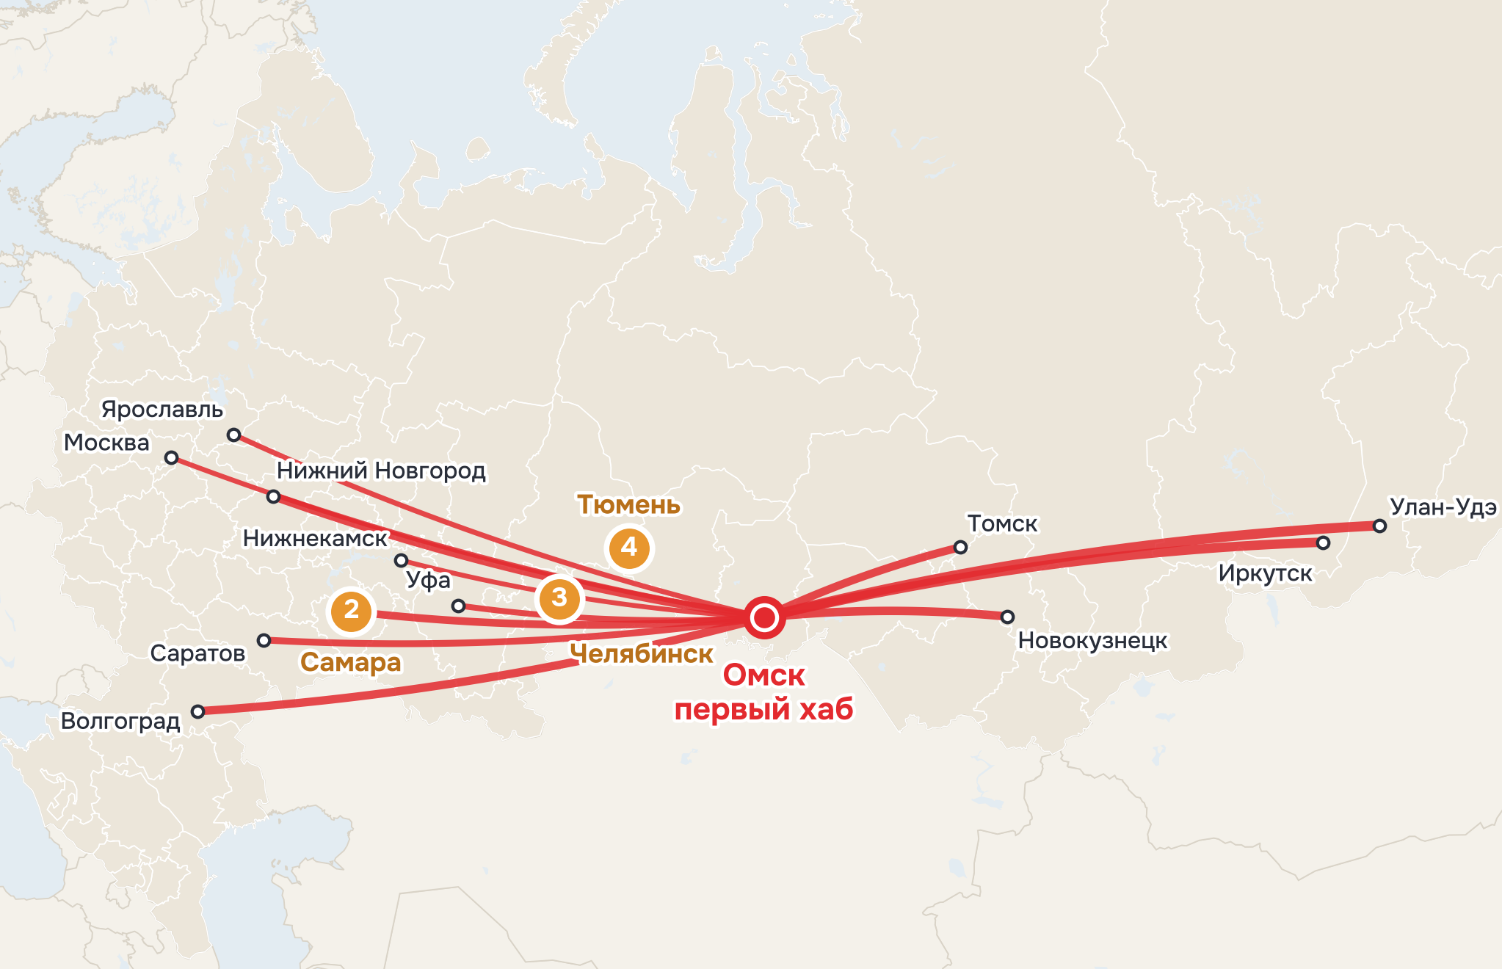
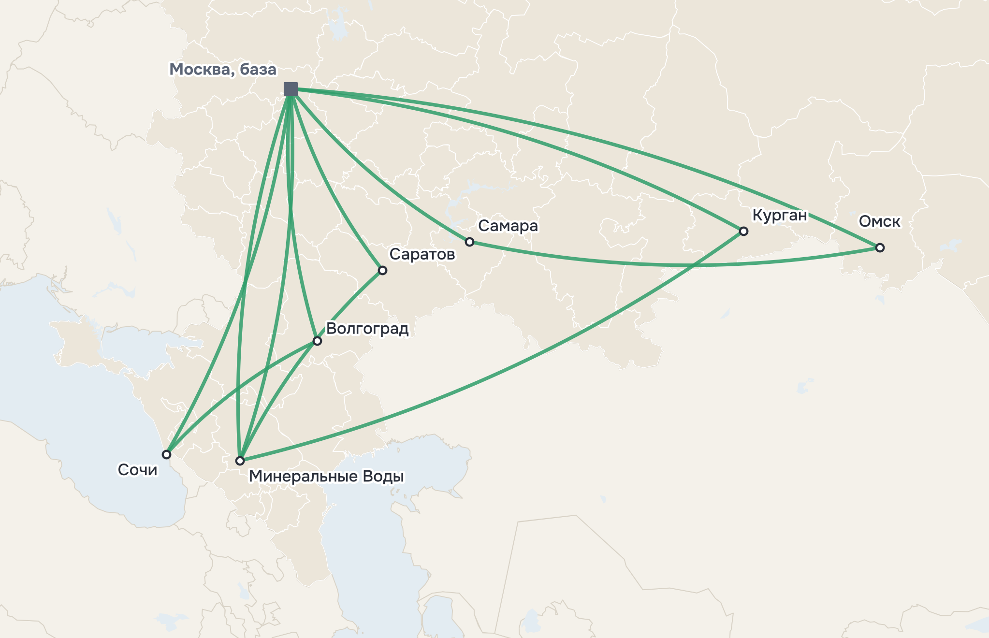
WZ 03
Наш выбор
Растём хабами и добавляем окупаемые прямые рейсы
Хабы — основа роста
Прямые рейсы — точечно
Первый хаб — Омск: +503 млн ₽ в год
4 из 8 маршрутов с базы окупаются сами
Дальше Самара (опорный аэропорт), Челябинск, Тюмень
Запускаем по одной паре, где спроса хватает без пересадок
Хаб собирает пассажиров тонких пар, которым одного рейса мало
Данные: отчёты аэропортов 2025, расписания, Росавиация, перепись 2021. Спрос между 2 044 парами городов и деньги каждого рейса. Вывод проверен второй моделью коллег на 2027–2028 годы.

Slide 4
WZ 04
Результат
Первый хаб — Омск
+503 млн ₽
Сеть растёт с поставками SJ-100
II полугодие 2027
итог сети за год: выручка минус расходы на рейсы
6 лучей
12
577 тыс.
+0,52 п. п.
конец 2027 — начало 2028
8 лучей
лучей из Омска
пассажиров в год
доли рынка: 2,48% → 3,00%
2028
Почему Омск
11 лучей
1-е место на табло из 15 городов
мало дней «Ковра»
полная сеть, 2028
ТО для SSJ в аэропорту
3,2 млн поездок с пересадкой вокруг
12 лучей
красный — рабочий самолёт, голубой — резерв
Проверка: вторая модель коллег с поставками по месяцам 2027–2028 годов тоже ставит Омск в верхнюю группу городов.

Slide 5
WZ 05
Данные и метод · хабы
Как мы считали хабы
1
2
3
4
Отбор городов
Спрос между городами
Сеть хаба
Деньги сети
20 городов и 10 критериев: люди без удобной связи, дни «Ковра», пассажиропоток, пересадки, ТО для SSJ.
Формула тяготения по 31 парам из отчётов аэропортов: население, время поездом, Москва и курорты.
Лучи добавляем по одному, пока растёт итог. Перебираем от 2 до 10 самолётов, минимум 8 направлений.
Билет 2 093 ₽ + 6,3 ₽/км; билет с пересадкой делится между двумя рейсами.
Веса задала команда; тройка лидеров держится в 19 из 20 проверок со случайными весами.
Поездки «откуда — куда» для 2 044 пар, из них 1 471 сейчас с пересадкой.
Рейсов = пассажиры / 85 мест; самолётов = блок-часы / 70 ч + резерв.
Расходы: топливо с компенсацией государства, ТО, экипаж, навигация, аэропорт.
Что добавить в следующие модели
несколько хабов вместе
спрос по месяцам
ответ конкурентов
слоты и обороты
стоимость базы и аренды
Повторяемость: у каждой цифры во входных таблицах указан источник, все допущения в одном файле; расчёт, Excel и панель redwings.altair.ad пересобираются одной командой.

Slide 6
WZ 06
Данные и метод · прямые рейсы
Как мы считали прямые рейсы
Самолёт облетает два города и возвращается. 3–7 рейсов в неделю. Спрос пары делим с конкурентами по частотам: до 50%, без конкурента до 65%.
Рейс на 1 500 км окупается с 65 пассажиров из 100
город А
первые 65 кресел покрывают расходы рейса, остальные дают прибыль
Выручка
пассажиры × (2 093 ₽ + 6,3 ₽ × км)
Расходы рейса
топливо по цене минус компенсация, ТО, экипаж, навигация, аэропорт, 500 ₽ на пассажира
город Б
база: Москва или Екатеринбург
Итог: 4 из 8 треугольников окупаются сами, их и запускаем по одному.
Проверка по неделе рейсов (коллеги): из Екатеринбурга треугольник через Сочи и Минводы и два челнока в Сочи дают почти равный итог, 11,7 и 11,8 млн ₽ в месяц, а треугольник связывает три пары городов.

Slide 7
WZ 07
Путь к №2
Набираем высоту до 2035 года
№2 сейчас: «Победа», 13,8 млн
2028–2030
Хабы в Самаре, Челябинске, Тюмени.
№2 по числу пар городов
с прямым рейсом
2030–2035
№2 по пассажирам:
около 90 новых SJ-100
2027–2028
Хаб в Омске, первые SJ-100
2026
2028
2030
2035
Число самолётов — расчёт коллег по налёту и загрузке одного SJ-100 (P10, 12.11.2026). Траектория показывает этапы, это не прогноз по годам.

Slide 8
WZ 08
Цифровые сервисы
Всё в один клик
Мои баллы
OMS → KUF
рейс задержан
Омск — Самара
2 480 баллов
12 сентября
Перебронировать
1 пассажир
20 кг · 1 990 ₽
×2 за пересадку
одна цена везде
✓ следующий рейс 17:00
Оплатить · СБП
до бесплатного полёта 520 баллов
уведомление пришло в 06:40
багаж 20 кг · добавлен
вернуть билет: 2 шага
Программа лояльности
Перебронировать
Купить за минуту
Багаж и возврат
баллы за полёты между регионами, двойные за пересадку
одной кнопкой, если рейс задержал «Ковёр»
без обязательного выбора места
одна цена на всех страницах и простые правила

Slide 9
WZ 09
Расширение в будущем
Как авиакомпании взлетали резко
Они создавали новых пассажиров: забирали людей с поездов и автобусов, быстро занимали освободившиеся ниши и объединяли слабых.
Быстро реагировать
Объединять компании
Искать новые маршруты
Больше кресел под ВЭФ, ПМЭФ и спорт
S7 росла поглощениями
Рейсы в Горно-Алтайск появились, когда Алтай стал притягивать туристов
Готовый план подхватить маршруты ушедшего перевозчика за 1–2 месяца
«Россия» и «Аврора» — объединения внутри группы и с регионом
Забирать пассажиров с поездов, как Azul и Volaris
Nordwind в 2021 году: 2,9 → 5,9 млн пассажиров
Red Wings — через холдинг Ростеха вместе с регионами
«Евразийский мост»: Средняя Азия — регионы России через Омск
Примеры: 18 авиакомпаний из 10 стран; события и Горно-Алтайск — консультация эксперта авиакомпании, 12.11.2026. Команда «День рождения сосиски» · redwings.altair.ad

